Slide 1
A számítógép-hálózatok
Készítette: Pető László

Slide 2
A hálózatok kialakulása
Kezdeti idők: Központi gép, terminálok
Kettőnél több számítógép
Az internet

Slide 3
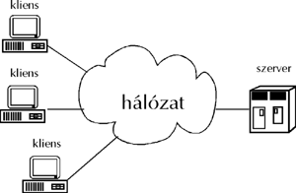
A számítógép hálózatok főbb céljai
Erőforrás-megosztás
Megbízhatóság növelése
Gazdaságosság
Kommunikáció
Elosztott intelligenciájú rendszerek

Slide 4
Erőforrásmegosztás
szoftver erőforrások a hálózat valamelyik számítógépének merevlemezén tárolt adatok és programok, amelyeket egy időben egyszerre többen is használhatunk bizonyos kötöttség mellett
Hardver erőforrásként például egy nagyobb teljesítményű nyomtatót, vagy egy fax-modem kártyát használhatunk egyszerre

Slide 5
Erőforrásmegosztás
A gépek és kiegészítő eszközök összehangolt működését hálózati szoftverek biztosítják
A hálózatban azokat a gépeket, amelyek másoknak szolgáltatásokat, erőforrásokat biztosítanak, szervernek nevezzük

Slide 6
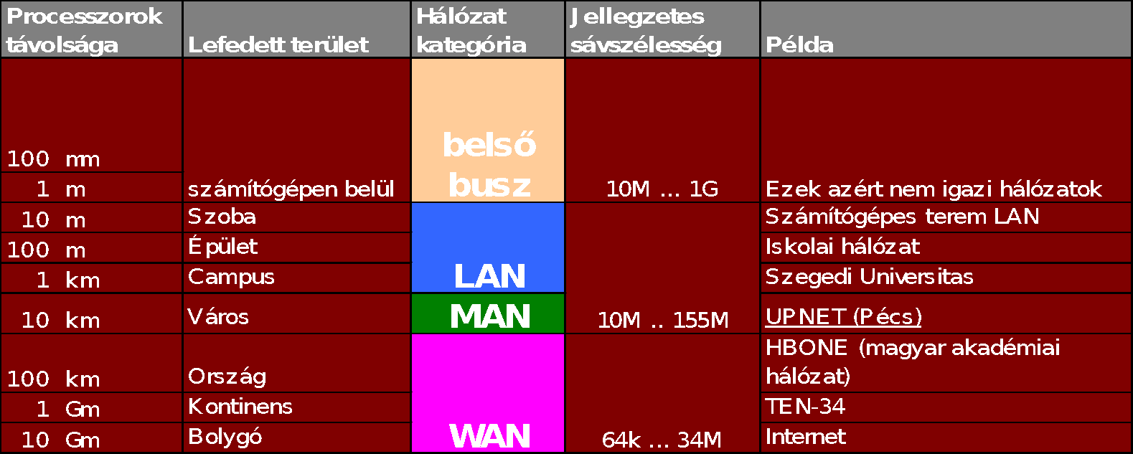
A hálózatok csoportosítása méret szerint

Slide 7
A hálózatok csoportosítása az operációs rendszer szolgáltatása szempontjából
Hierarchikus szervezésű (szerver-kliens) (Novell, Windows NT/2000/2003, Linux, Unix)
Egyenrangú (Peer to peer) (Windows 3.11/95/98/Me/NT/2000/XP; Linux, Unix)

Slide 8
Hálózatok csoportosítása az adatátvitel iránya szerint
Simplex: az adatforgalom egyirányú, vagyis az adó csak adni tud, a vevő csak fogadni képes és sosem cserélnek szerepet. Ilyen például a teletext.
Half duplex (félduplex): az adatforgalom kétirányú. Mindkét állomás képes az adatok adására és vételére, de nem egy időben, tehát egyszerre mindig csak az egyik irány foglalja a csatornát. Ilyen például a hagyományos Ethernet hálózat vagy a CB rádió.
Duplex (full duplex): mindkét állomás képes egyszerre az adatok adására és vételére, tehát egyidejűleg két irányban történhet az átvitel. Ilyen lehet például a modemes kapcsolt hálózat vagy a telefon

Slide 9
A kialakítás során keletkező elrendezés (TOPOLÓGIA)
Sín (busz)
Csillag
Fa
Gyűrű

Slide 10
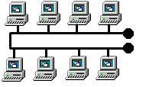
Sín (busz) topológia
a gépek egy közös átviteli közegre csatlakoznak
a jel egyik géptől a másikig haladva jut el a legtávolabbi géphez is
Előnye az egyszerűsége és olcsósága
hátránya viszont, hogy érzékeny a kábelhibákra

Slide 11
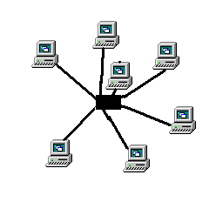
Csillag topológia
minden munkaállomás egy központi berendezéssel (HUB, switch) van összekötve
kábelhiba esetén csak az a munkaállomás válik használhatatlanná, amelyik a kábelre volt csatlakoztatva
Hátránya, hogy ha az egyik gép üzen a másiknak, előbb a központi berendezés kapja meg a csomagot, majd azt a célállomásnak továbbítja. Emiatt a központi gép gyakran túlterhelt
Strukturált kábelezéssel csökkenthető a központi berendezés és a hálózati szegmensek leterheltsége. (HUB: multiport repeater, switch: kapcsoló)

Slide 12
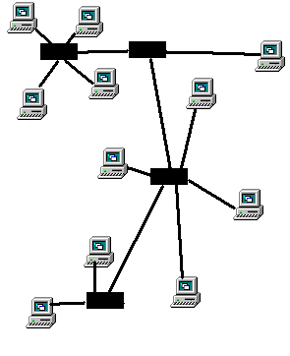
Fa topológia
Több csillag összekapcsolásával kaphatjuk
Egy-egy ilyen ágat alhálózatnak is nevezünk
kis kábelezési költség, valamint, nagyobb hálózatok is kialakíthatók
egy kábel kiesése egy egész alhálózatot tönkretehet.

Slide 13
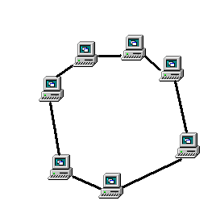
Gyűrű topológia
minden állomás, beleértve a szervert is, két szomszédos állomással áll közvetlen kapcsolatban
Az üzeneteket a gépek mindig a szomszédjuknak adják át, s ha az nem a szomszédnak szólt, akkor az is továbbítja
A csomagok mindig egy irányban haladnak
Hátránya, hogy egyetlen kábel hibájából a rendszer működésképtelenné válik.

Slide 14
Közeghozzáférés szerinti csoportosítás
CSMA-CD (vivő érzékelés / ütközésfigyelés) (Ethernet)
Token Ring (vezérjeles gyűrű)

Slide 15
CSMA/CD
a hálózati kártya hallgatja a vonalat és érzékeli, ha egy másik felhasználó adatot ad a LAN-on
véletlenszerű késleltetések után kapcsolhatnak adásra, ha nem érzékelnek más gépek által fizikai közegre adott jeleket
Amennyiben egyszerre szólal meg két gép, hálózati kártyáik megfelelő áramkörei érzékelik az eseményt (ütközésérzékelés) és abbahagyják az adást
A következő kísérletre a kártyákba beépített késleltetés után kerül sor

Slide 16
Token Ring
Ha egy gép adásba kapcsol, csak a közvetlen szomszédja érzékeli
Az egyes állomások vezérjelet továbbítanak a hurok mentén egymásnak
Amelyik ezt veszi, az lefoglalhatja a hurkot adatátvitelre.

Slide 17
Csoportosítás átviteli módszer alapján
Alapsávú (baseband): modulálatlan jeleket továbbít, tehát az átviteli közegben haladó jel frekvenciája közel azonos a bitsorozat frekvenciájával. Jellemzői az olcsó, egyszerű telepítés és fenntartás, csak rövidtávra alkalmas hang és adat átvitel biztosítása. Szinte az összes LAN hálózat ilyen.
Szélessávú (broadband): az adatátvitel modulált, tehát a vivő frekvenciája jóval nagyobb, mint a bitsorozat frekvenciája. Általában az átviteli sávot több csatornára osztják. Egy tipikus alkalmazása a kábeltelevízió. Jellemzői, hogy drága, szaktudást igényel még a fenntartása is. A nagy sávszélesség miatt mehet rajta pl. videó is.

Slide 18
Csoportosítás kapcsolási technika alapján
Vonalkapcsolt: két kommunikáló állomás között állandó kapcsolat épül ki
Üzenetkapcsolt: két állomás között az átvivő hálózat tárolva továbbító egységekből áll. Ezek továbbítják az üzenetet egy címinformáció alapján. Az üzenet hossza nincs korlátozva
Csomagkapcsolt: hasonló az üzenetkapcsolthoz, ám a csomag mérete maximálva van, ezért a hosszabb üzeneteket szét kell tördelni. Az átvivő hálózatnak (pl. Ethernet) nem szükséges tárolva továbbítónak lennie

Slide 19
Csomagkapcsolás
Összeköttetés nélküli: a csomagok átvitelét az un. datagram service végzi. Minden csomag tartalmazza a teljes rendeltetési címet. A csomagok külön továbbítódnak, mely közben a sorrendjük is változhat. Hátránya a bonyolult csomag-összeépítés.
Virtuális összeköttetés: a csomagok átvitelét egy virtuális adatáramkör (virtual circuit) biztosítja. Bontásig fennálló, hívás útján létrejövő logikai összeköttetés. Ezen a rögzített adatúton kerülnek át a csomagok, melyeknek csak az adatáramkör azonosítóját kell tartalmazniuk a teljes cím helyett

Slide 20
A sávszélesség fogalma
Az adatátviteli vonalak kapacitását a sávszélességgel jellemezzük.
időegység alatt átvitt adatok mennyisége, mértékegysége a bit/s (bps)
távolságtól független
a hagyományos sebességgel csak a távolság és az átvitt adatmennyiség ismeretében mérhető össze
Példa: Egy mai szélessávú ADSL vagy kábelmodemes kapcsolat 512kbps vagy 1Mbps sávszélességű.

Slide 21
Csoportosítás átviteli sebesség alapján
Lassú: (~30 kbit/sec-ig)
Közepes sebességű: (~1-20 Mbit/sec)
Gyors: (50 Mbit/sec fölött)
Mára a 100 Mbit/sec-os lokális hálózatok robbanásszerűen terjednek, s elkezdődött a Gigabit/sec-os hálózatok terjedése is.
Fejlesztik a 10Gbps-es hálózatokat is.

Slide 22
Nyílt és zárt rendszerek
Zárt rendszer: egységeit csak a gyártó által ismert módon lehet hálózatba kötni. Általában homogén - minden egység a gyártótól van.
Nyílt rendszer: általános érvényű szabályokat, illetve ajánlásokat követ. Általában heterogén - viszonylag hardware független.

Slide 23
A hálózat alkalmazási módjai
Egyenrangú vagy kliens-szerver szerepű gépek
Távoli bejelentkezés (telnet) - a távoli processzor használata
Fájl átvitel (fogadás vagy küldés)
Fájl szolgáltatás (pl. Samba szerver)
Adatbázisrendszerek (pl. Oracle adatbáziskezelő)
Levelezés (és hirdetőtáblák: usenet news)
Hypertext, Multimédia információs rendszerek (WWW)

Slide 24
Hálózati struktúrák
A hálózat feladata az üzenetek szállítása a végberendezések (hostok) között
Minden host egy alhálózathoz csatlakozik
A hálózat az összekötött alhálózatok összessége
Az alhálózatokat forgalomirányító eszközök (routerek) kötik össze egymással

Slide 25
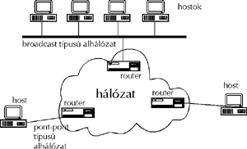
Hálózati struktúrák
Az alhálózat lehet pont-pont kapcsolat vagy broadcast típusú.

Slide 26
Pont-pont kapcsolat
nagy távolságú, valamint az egyes routerek közötti összeköttetések
Pont-pont összeköttetésekből felépülő nagyobb hálózat struktúrája lehet: csillag, gyűrű, fa, teljes, vagy szabálytalan

Slide 27
Broadcast típusú alhálózat
egy csatornán (átviteli közegen) sok állomás osztozik
Minden adás minden eszközhöz eljut
Az állomások a csomagban levő cím alapján választják ki a nekik szólókat, a többit figyelmen kívül hagyják
például ilyen volt az alap Ethernet hálózat, ahol a közeg a gépeket összekötő 50 ohmos koaxiális kábel

Slide 28
Broadcast típusú alhálózat
Modernebb változata egy hub-ból és az abból csillagszerűen kifutó sodrott érpáras vezetékekből áll
Itt az osztott közeg a hub és a vezetékek együttesen
Topológiai kialakítása lehet busz, gyűrű, vagy csillag (pl. rádiós, műholdas)
valamilyen csatornafoglalási algoritmusra van szükség (statikus vagy dinamikus; ethernet dinamikus)

Slide 29
Rétegezett kommunikáció
A hálózatok túl bonyolultak ahhoz, hogy minden részletét egyszerre tárgyaljuk
A cél a bonyolultság csökkentése, és a funkciók cserélhetősége, továbbá a szabványosítás lehetősége
A szervezés alapja a rétegekre bontás

Slide 30
Rétegezett kommunikáció
Az egyes rétegek egymásra épülnek
Minden réteg igénybe veszi az alatta levőt feladata végrehajtásához, és szolgáltatást nyújt a felette levőnek
Az, hogy hány réteg van, mi az egyes rétegek feladata és működése, minden hálózatban más lehet.
Az egyes rétegek lefelé és fölfelé interface-eken kommunikálnak

Slide 31
Rétegezett kommunikáció
Az interface tulajdonképpen az adott kapcsolódási felületen nyújtott szolgáltatások definíciója
A cél, hogy ezek minél egyszerűbbek és világosabbak legyenek
A réteget ténylegesen megvalósító hardver vagy szoftver elem neve entitás.

Slide 32
A rétegezett kommunikáció
Az egymással párbeszédben álló két végberendezés megfelelő rétegei a processz párok (társentitások), amelyek egymással virtuális kommunikációt valósítanak meg
Virtuális, mert miközben logikailag egymással beszélnek, fizikailag az alattuk levő réteggel állnak kapcsolatban
A processz párok egymás közötti nyelve a protokoll.

Slide 33
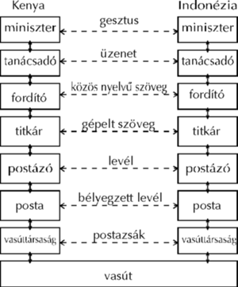
A rétegezett kommunikáció
A legalsó réteg alatt a fizikai közeg található, végső soron minden kommunikáció ezen zajlik

Slide 34
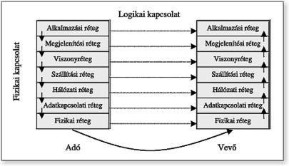
ISO-OSI modell

Slide 35
ISO-OSI modell
eltérő gyártóktól származó, eltérő céllal készült hálózatok összekapcsolásakor elengedhetetlen követelmény lett a szabványosítás
'nyílt rendszerek' összekapcsolását definiálja
a kommunikációs folyamatokat funkciók szerint csoportosítva rétegekbe sorolta

Slide 36
ISO-OSI modell
A rétegek egy-egy absztrakciós szintet képviselnek és külön-külön jól definiált feladatot látnak el
eltérő feladatok ne kerüljenek egy rétegbe
hét különböző, egymással interface segítségével kommunikáló réteget határozott meg

Slide 37
ISO-OSI modell
A kialakított rétegek az egész hálózatra kiterjednek, és minden egyes réteg csak a közvetlenül felette és alatta levő rétegekkel képes kommunikálni
Egy rétegben egy vagy több, hardver, illetve szoftver elemet reprezentáló és egy meghatározott feladatot ellátó entitás működik
Az egy rétegen belüli, de különböző rendszerekben elhelyezkedő entitásokat nevezzük társentitásnak

Slide 38
Fizikai réteg
biztosítja a bitek átvitelét a kommunikációs csatornán
Definiálja a hálózat elektromos és mechanikai tulajdonságait, és hogy miként épüljön fel és bomoljon le egy (fizikai) kapcsolat
egyik fontos jellemzője az alkalmazott kábel fajtája és típusa; ismétlő, hub

Slide 39
Adatkapcsolati réteg
feladata, hogy a hálózat csomópontjai között hibamentes átvitelt biztosítson
a hálózati réteg által küldött bemenő adatok néhány száz vagy egy-két ezer byte hosszúságú keretekké történő kiegészítésével látja el
MAC-cím, hálózati kártya; híd, kapcsoló

Slide 40
Hálózati réteg
A kommunikációs alhálózatok működését vezérli
a csomagok forrás és célállomás közötti útvonalát határozza meg
Az alhálózatokra bontással biztosítja a torlódás elkerülését
IP cím, forgalomirányító

Slide 41
Szállítási réteg
feladata, hogy a viszony rétegből érkező adatokat kisebb darabokra, szegmensekre szétvágva továbbítsa azokat a hálózati rétegnek
További feladata a hibátlan adatátvitel biztosítása
A viszony réteg kérésére hálózati összeköttetést hoz létre
nem az egyes gépek és azok szomszédai között, hanem a két végpont között teremt kapcsolatot

Slide 42
Viszonyréteg
Két végfelhasználó közötti viszonyt biztosítja
Gondoskodik a közöttük kialakuló dialógusról
a felhasználó számára lehetővé válik, hogy egy távoli időosztásos rendszerbe bejelentkezzen, illetve állományokat továbbítson két gép között

Slide 43
Megjelenítési réteg
feladatai közé tartozik többek között adatok szabványos kódolása, protokoll konverzió, adattranszformáció, titkosítás, grafikus utasítások kezelése

Slide 44
Alkalmazási réteg
a felhasználók számára kizárólag ezen réteg nyújtotta szolgáltatások érhetők el
feladata például az állománytovábbítás, terminál emulációs szolgáltatás, valamint az elektronikus levelezési rendszerek

Slide 45
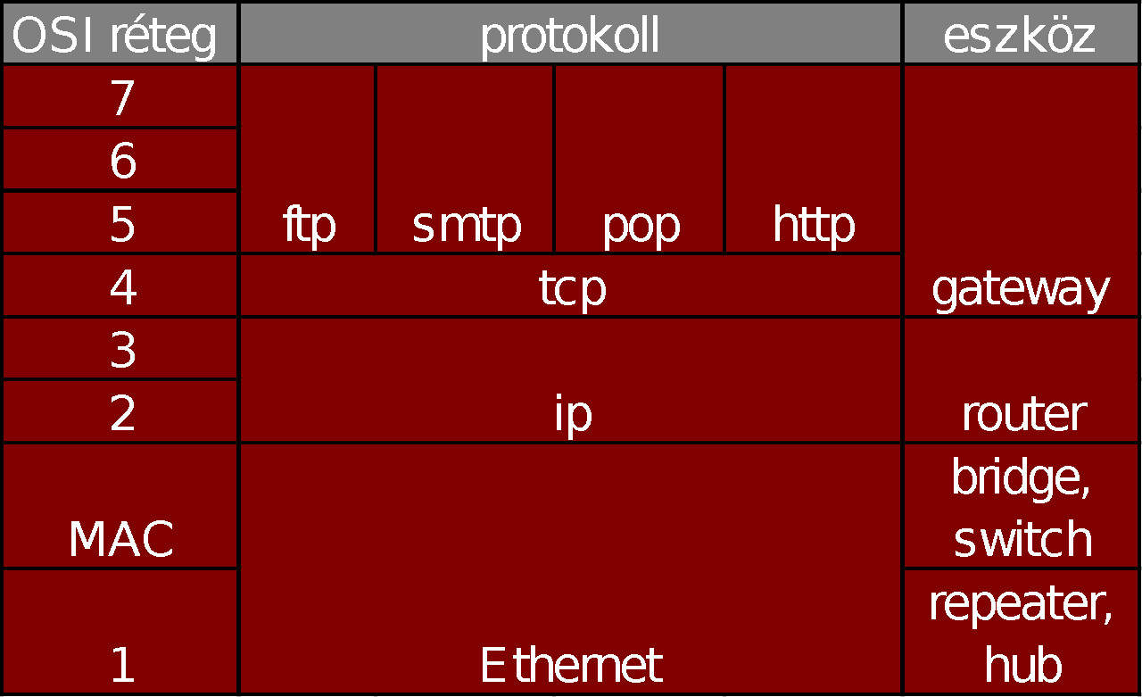
Gyakorlati példa
Ethernet: fizikai és MAC protokoll IP: Internet Protokoll
TCP: Transmission Control Protokoll FTP: File Transfer Protokoll SMTP: Simple Mail Transfer Protokoll POP: Post Office Protokoll HTTP: Hypertext Transfer Protokoll

Slide 46
Protokoll
Az azonos szintű rétegek csak egymással kommunikálnak. E kommunikáció szabályait protokollnak nevezzük
Az áthaladás során minden protokoll hozzácsatolja a saját információs fejrészét
A rétegek és protokollok halmazát hálózati architektúrának nevezzük
TCP/IP; IPX/SPX

Slide 47
Fizikai közeg
vezetékes (árnyékolt vagy árnyékolatlan csavart érpárú, koaxális vagy száloptikás)
vezeték nélküli, elektromágneses (mikro-, ultrarövid-, rövidhullámú, stb. vagy lézersugaras)

Slide 48
Koaxiális kábelek
belsejében tömör rézhuzal található, amelyet szigetelőréteg vesz körül
Erre henger alakban árnyékoló harisnyát húznak (vékony, szigeteletlen huzalokból fonják össze)
Az egész kábelt külső szigetelő réteggel látják el.

Slide 49
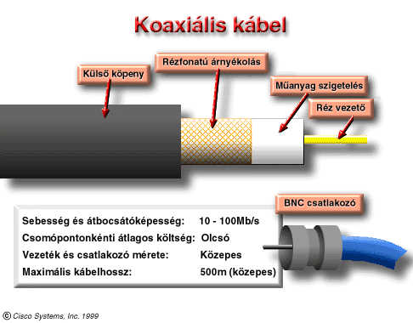

Slide 50
Koaxiális kábelek
egyik jellemzője a kábel hullámellenállása (impedenciája).
30-300 Ohm-os tartományban gyártanak ilyen kábeleket, de leggyakoribb az 50, 75 és a 93 Ohm-os
Ethernet hálózatokban az 50 Ohm-os kábelt használják
Vékony (kb. 6mm) és vastag (kb. 15 mm) változata ismeretes

Slide 51
Koaxiális kábelek
vékony koaxális kábelre (10 Base2) a gép hálózati kártyája T alakú elosztó idommal csatlakoztatható
Egy kábelszegmensre maximum 100 gép csatlakoztatható
A szegmens hossza vékony kábel esetén legfeljebb 185 m lehet
A kábelszegmenseket az alkalmazott kábelnek megfelelő impedenciájú lezáró ellenállással kell lezárni
Vastag kábel esetén (10Base5) 500 m-es kábelszegmens is kialakítható

Slide 52
Koaxiális kábelek
Előnye a nagy sávszélesség, nagy távolság, zajérzéketlenség és az, hogy olcsó
Hátránya lehallgathatóságából adódó sérülékenysége és nehézkes szerelhetősége.

Slide 53
Csavart érpár
két, egymástól és környezetétől elszigetelt rézhuzal árnyékoló-harisnyában (STP) vagy anélkül (UTP).
integrált kommunikációt is lehetővé tesz, helyet adva az adatátvitel mellett például telefonvonalaknak vagy videó hálózatnak

Slide 54
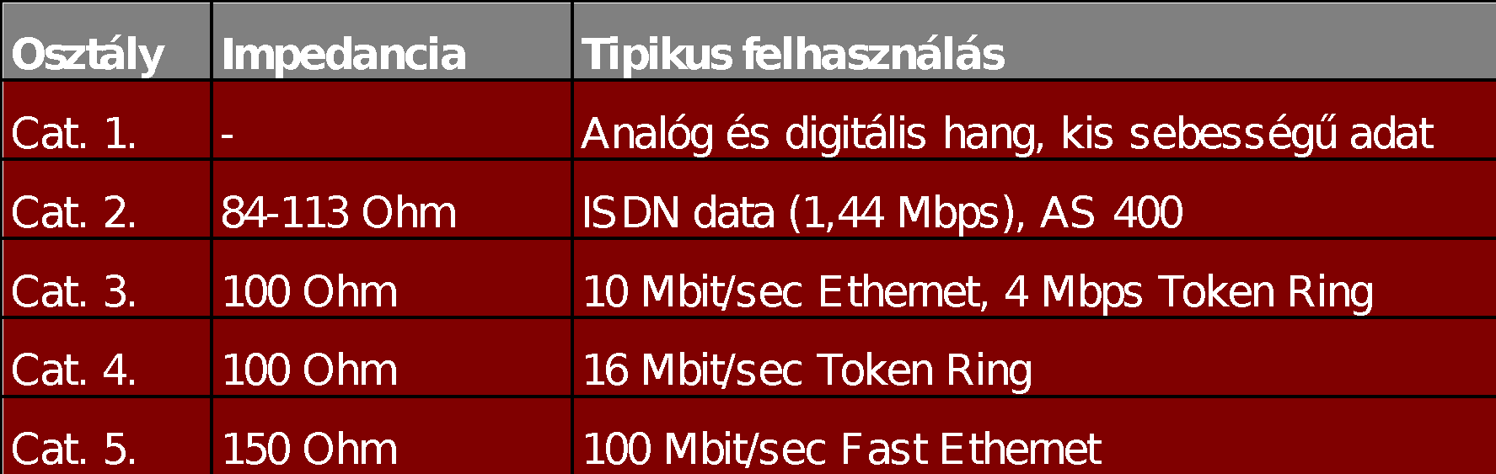
Csavart érpár
Osztályozás:

Slide 55
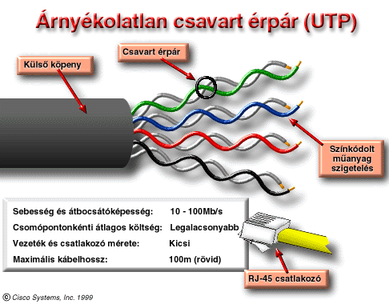

Slide 56
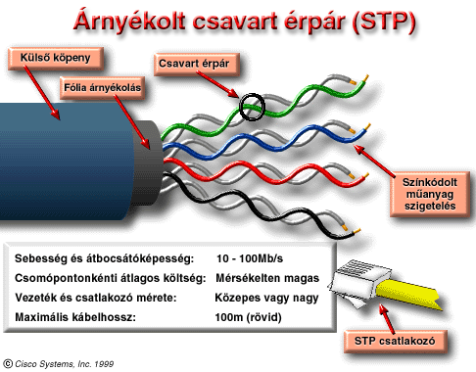

Slide 57
Optikai szálas közeg
Az optikai rendszer három részből áll:
átviteli közeg,
fényforrás (fényemittáló dióda - LED),
fényérzékelő (fotodióda).
Az átviendő adatokat hajszálvékony, üvegből vagy szilikátból készült szálon keresztül, fény formájában továbbítják

Slide 58
Optikai szálas közeg
Nagysebességű adatátvitelt biztosít, mely jelenleg elérheti az 10 Gbit/sec-ot is.
előnye, hogy nem érzékeny az elektromos és az elektromágneses zavarokra, valamint, hogy nagy távolságok hidalhatók át vele.

Slide 59
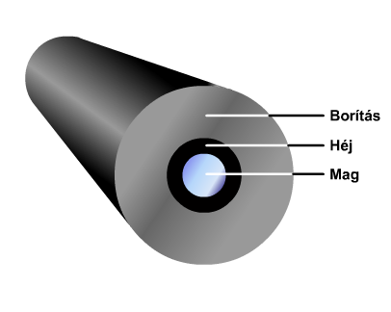

Slide 60
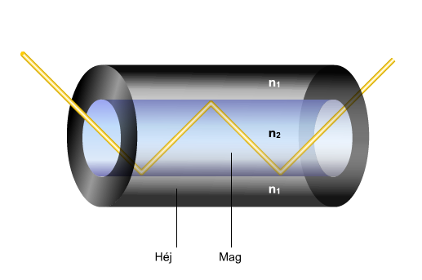

Slide 61
A lokális hálózatok elemei
önálló számítógépek, bennük hálózati kártya
hálózati kártya típusok (Ethernet; Token Ring )
Egy kábelre csak azonos típusú kártyák csatlakozhatnak.

Slide 62
A lokális hálózatok elemei
Repeater: Túl nagy hálózat esetén (Ethernetnél hosszabb, mint 185 m) felerősíti és újraformázza a jeleket. Ezzel a hálózat mérete tovább növelhető.
Aktív HUB: elosztja a jelet több kábel között, és fel is erősíti.
Passzív HUB: csak eloszt; nem lehet belőlük többet összekapcsolni, mert minden osztás felére csökkenti a jel erősségét

Slide 63
A lokális hálózatok elemei
Híd (Bridge): A hálózat szegmenseit összekötő berendezés.
a hálózat egyik szegmenséről a másik szegmensére továbbítja a csomagokat
úgy köt össze két hálózatot, hogy a forgalmat MAC-cím szerint szűri, az OSI adatkapcsolati réteg szintjén valósítva meg az összeköttetést
Ha a címzés nem indokolja, akkor az egyik hálózat forgalma nem jut át a másikba.

Slide 64
A lokális hálózatok elemei
Kapcsoló (Switch):
Többportú híd
Minden portján szűrést végez az adatkapcsolati rétegben
Teljes sávszélességet biztosít minden eszköz számára.

Slide 65
A lokális hálózatok elemei
Forgalomirányító (Router)
olyan berendezés, amely utasításokat fogad a különböző topológiákon alapuló hálózatok felé továbbítandó csomagokkal kapcsolatban, és ki tudja választani a leghatékonyabb útvonalat
Az OSI hálózati réteg szintjén biztosítja a kapcsolatot a különböző topológiájú hálózatok között. (IP cím szerint szűr)

Slide 66
A lokális hálózatok elemei
Átjáró (Gateway)
A LAN összekapcsolható más típusú és más eljárást alkalmazó hálózatokkal is
Ekkor a fizikai közeg eltérésén kívül az adatok formátuma, esetleg kódkészlete is eltérhet
Pl: az Internet felé haladó összes csomagnak rajta kell keresztül mennie.

Slide 67
A lokális hálózatok elemei
Boot Eprom
Akkor használjuk, ha a munkaállomás winchester nélküli
Ekkor Boot Epromról indul
hálózati kártyán helyezkedik el
a működéséhez szükséges feltételeket a szervertől kapott információkkal építi ki.

Slide 68
LAN hálózati szabványok
IEEE (Institute of Electrical and Electronic Engineers) adta ki 1985-ben
IEEE 802 néven, melyet az ISO 8802 néven tette nemzetközivé
az ISO elfogadott 3, egymással nem kompatíbilis hálózatot, de a hálózati hardver logikai kezelését azonossá tette
Az adatkapcsolati réteget két alrétegre bontotta (LLC - Logical Link Control és MAC - Media Access Control). Így sikerült elérnie, hogy a különböző hardware elemek fölé egységes logikai kezelést helyezett el.

Slide 69
A szabványok felosztása
802.1 Bevezetés és interface-ek meghatározása
802.2 Adatkapcsolat felső szintje, az LLC protokoll, mely az összes MAC rétegre nézve azonos
Kétféle összeköttetést tud kezelni:
1-es műveleti típus: kapcsolat nélküli összeköttetés, mikor nincs az állomások között állandó kapcsolat, sem sorszámellenőrzés, nyugta, hibajavítás. (UDP)
2-es műveleti típus: kapcsolatorientált összeköttetés. Az adó és a vevő között logikai kapcsolat áll fenn. Sorszámellenőrzést tartalmaz, erről nyugtát küld. (TCP)

Slide 70
Szabványok felosztása
802.3 CSMA/CD
1980-ban DEC, Intel, Xerox együttműködéssel létrejött Ethernet szabvány alapján készült
Tipikus képviselője az Ethernet

Slide 71
Szabványok felosztása
802.4 Token bus-t (Vezérjeles sín),
a General Motors és támogatói vezették be
A szabvány 1-10 Mbit/sec átvitelű, busz topológiájú hálózatot engedélyez
Az átvivő közeg 75 Ohm-os koaxális kábel
az átvitel szélessávú, maximális csomagméret 8191 byte.

Slide 72
Szabványok felosztása
802.5 Token ring (Vezérjeles gyűrű):
az IBM saját LAN hálózatát szabványosította
Az átvivő közeg sodort érpár vagy optikai kábel.

Slide 73
Ethernet
A legelterjedtebb LAN hálózat az Ethernet
Szabványa az IEEE 802.3
szervezési alapegysége a szegmens, melyeket a hubok, kapcsolók kötnek össze, így alakul ki a teljes hálózat
Sebessége 10, 100, 1000 Mbit/sec

Slide 74
Ethernet
busz topológiájú,
véletlen közeghozzáférésű (CSMA/CD).
A hálózati csatotolók címei (MAC-cím) 6 byte hosszúak,
bármely 2 Ethernet kártya esetén egyediek, amit úgy érnek el, hogy az első 3 byte-ot a Xerox adja - ez a kártya gyártójának azonosítója -, a második 3 byte-ban pedig a gyártónak kell a különbözőséget megtartania.

Slide 75
Az Ethernet szegmenstípusai
Thick Ethernet (vastag Ethernet, 10BASE5, sárga Ethernet),
Thin Ethernet (vékony Ethernet, 10BASE2, thin koax),
Csavart érpár (twisted pair, 10BASE-T, 100Base-TX, 1000Base-T),
Üvegszálas kábel

Slide 76
Thick Ethernet
50 Ohm-os hullámellenállású, általában sárga köpenyű, 0.4 inch átmérőjű, koaxális alapú szegmens
Hossza maximum kb. 500 méter, az állomásszám maximum 100 lehet, egymástól 2,5 méterre.
A kábelre való csatlakozást a koaxra szerelhető transceiver nevű készülék biztosítja, amely lényegében egy adó-vevő

Slide 77
Thin Ethernet
50 Ohm hullámellenállású, 0.2 inch átmérőjű, koaxális kábel alapú szegmens
hossza maximum 185 méter, az állomásszám pedig 30 lehet
A szegmensre való kapcsolódás T elosztókon keresztül történik
Az adó-vevőt a hálózati kártyára integrálták

Slide 78
Csavart érpár
8 eres, csavart érpáras vezetéken alapuló, RJ45 csatlakozós csillag topológiájú struktúra
A vezetékből csak két párat használ fel
maximum 100 méter hosszú ágak lehetségesek.

Slide 79
Üvegszálas kábel
több eres, üvegszálas kábelen alapuló szegmens
A vezető szál átmérője 50/125, illetve 62.5/125 mikron
Egy szegmenshez két ér szükséges
Kültéri vagy beltéri kivitelű, 4,6,8,10 vagy 12 eresek
maximális hossza 2 km

Slide 80
Közeghozzáférés
véletlen közeghozzáférésű, az alkalmazott módszer a CSMA/CD
Az adni kívánó kártya addig vár, míg a csatorna felszabadul, utána rögtön adni kezd (CSMA, vagyis a vivő érzékelésétől függő várakozás)
Ha két ilyen várakozó kártya egyszerre kezd adni, akkor adatütközés következik be

Slide 81
Közeghozzáférés
Mindkét adás érthetetlen lesz
ütközésfeloldási folyamat indul el (CD)
mindkét üköző visszalép, majd egy 0 vagy 1 résidőnyit várnak véletlenszerűen, majd újra adnak
Ha mindkettő ugyanannyit várt, újra ütközés lesz, ekkor a 0 és a 22 intervallumból választanak

Slide 82
Közeghozzáférés
ismételt ütközés esetén a 10. ütközésig, majd a 16. ütközésig folytatják az algoritmust
Ezután viszont már a hibajavítást a felsőbb rétegekre bízza a kártya.

Slide 83
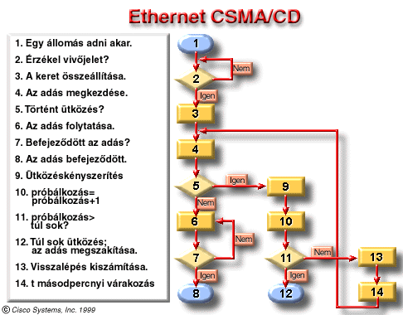

Slide 84
Keretformátum
csomagkapcsolt hálózat
csomagokat frame-eknek (keret) nevezi az Ethernet, melyek minimális hossza 64 byte, maximális hossza pedig 1518 byte

Slide 85
Keret felépítése
előtag - 8 byte
cél címe - 6 byte, forrás címe - 6 byte
típusmező - 2 byte: az Ethernet itt a felsőbb hálózati réteg protokollját adta meg régebben, ez az Ethernet_II keretformátum. AZ IEEE 802 szabványa ezt az LLC-re bízza.
adatmező - 46-1500 byte
CRC - 4 byte: ellenőrző összeg az átvitel helyességének megállapításához

Slide 86
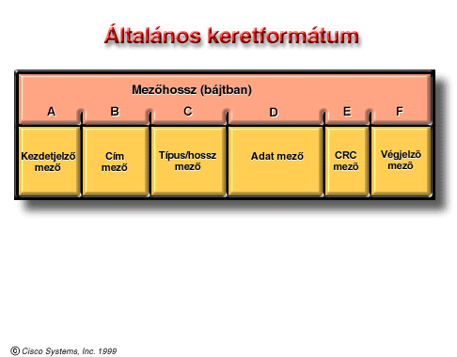

Slide 87
Ethernet kártyák
Sok gyártója létezik
a szabvány miatt bármely gyártó kártyája bármely másikkal összeköthető
más-más drivert kell használnunk
3COM, SMC, Eicon, Intel, Compaq

Slide 88
Protokollok
A réteg architektúrában a társelemek közötti hálózati kapcsolat megteremtésére, fenntartására, bontására irányuló eljárásgyűjteményt protokollnak nevezzük.

Slide 89
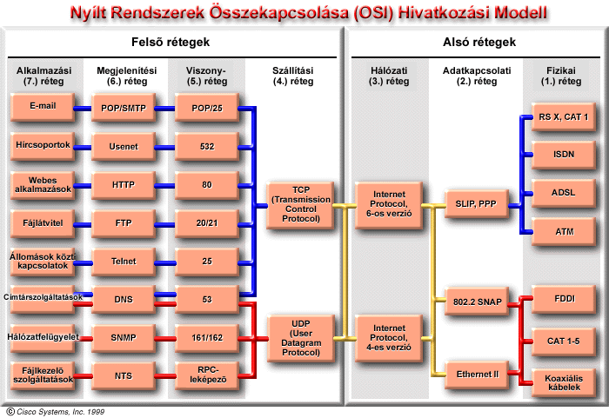

Slide 90
VÉGE

